Slide 1





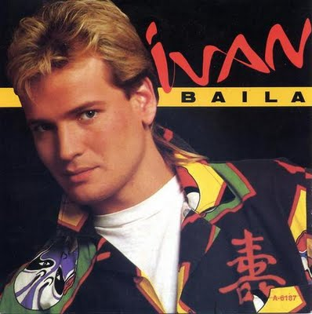




Slide 2


Slide 3
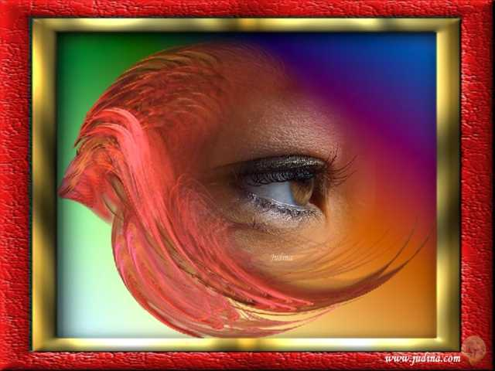


Slide 4



Slide 5



Slide 6
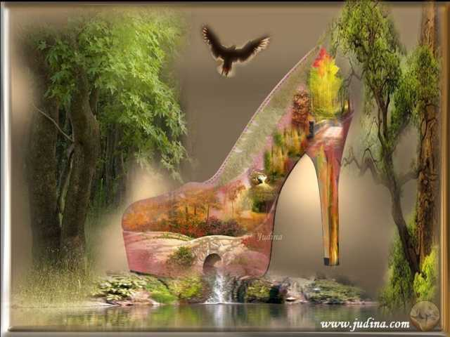


Slide 7
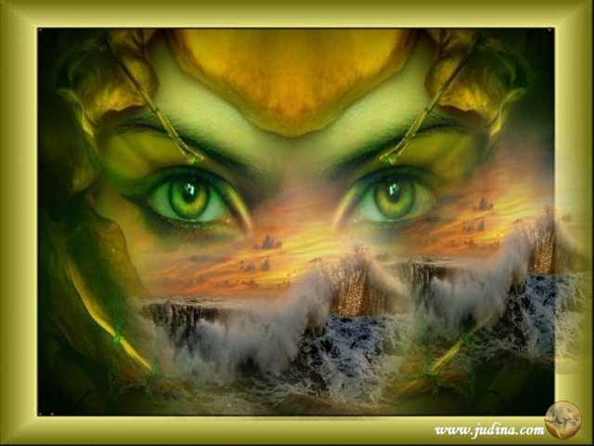


Tú Para mí, eres la estrella

Slide 8
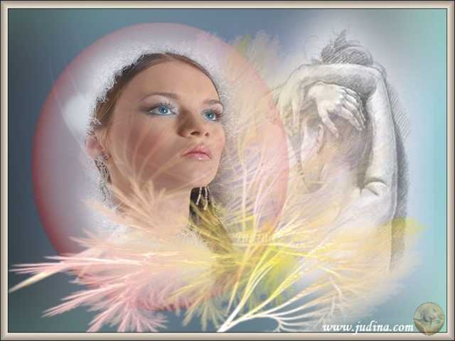

Un corazón a todo color

Slide 9
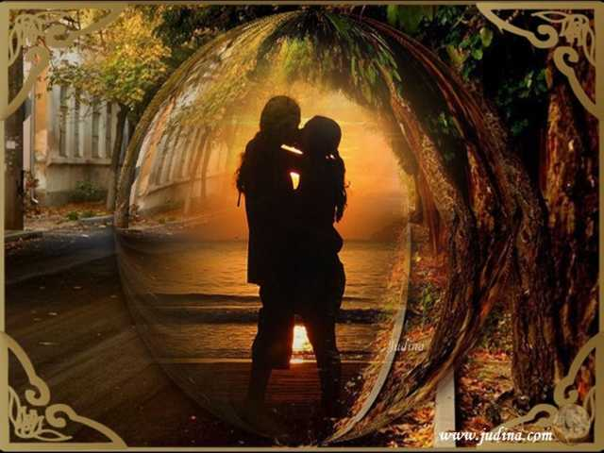
Es nuestra vida , Como una dulce mentira

Slide 10

Cuentos tiernos , Inventos que inventas tú

Slide 11
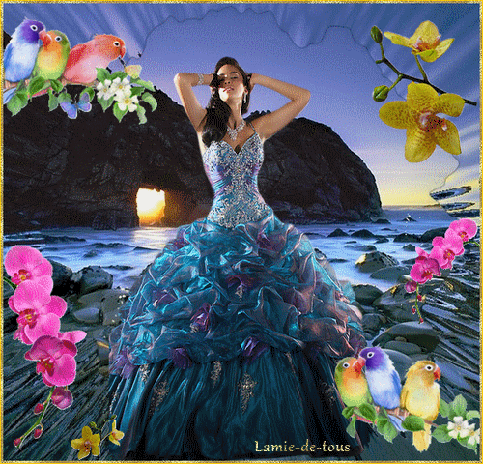

Vuela , Con tu fotonovela

Slide 12






Slide 13
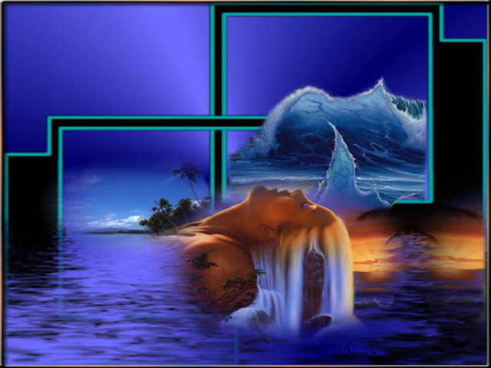

Tu , Para mí , Solo una historia

Slide 14
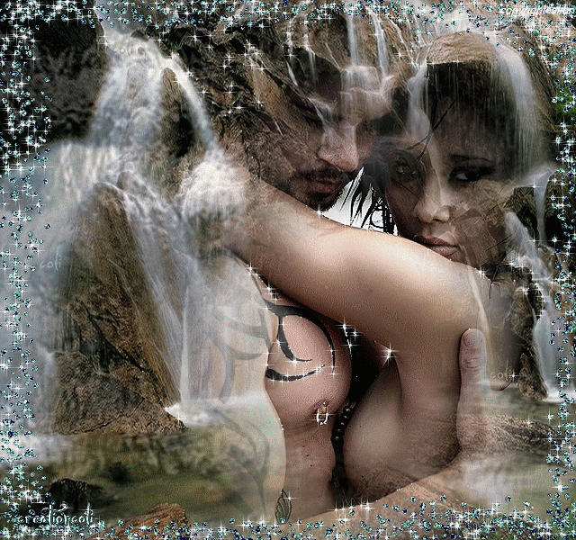
Un medio amor, sin solución

Slide 15



Una música y una cena con velaaaa

Slide 16


Siempre tu fotonovela, Solo tu

Slide 17
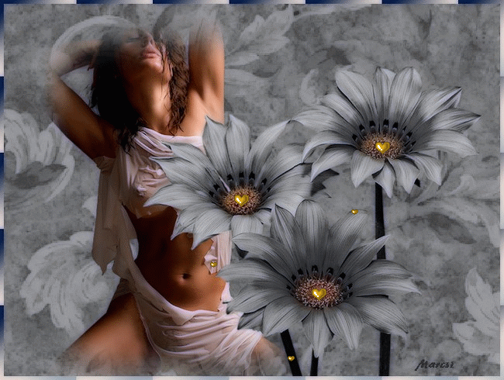
Vuela , Con tu fotonovela

Slide 18
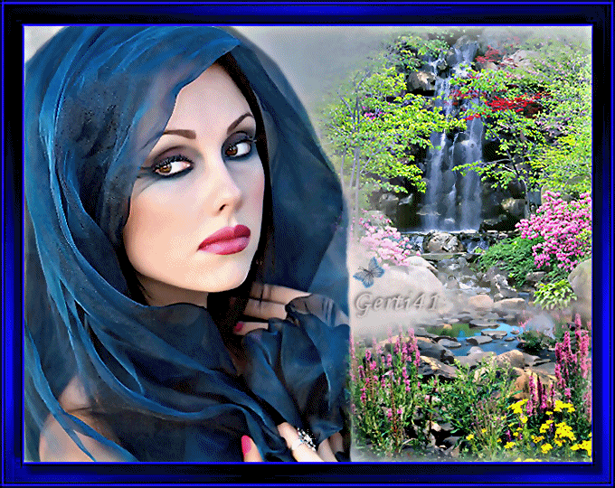
Vuela , Mujer fotonovela

Slide 19


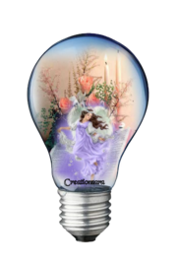

Slide 20




Slide 21
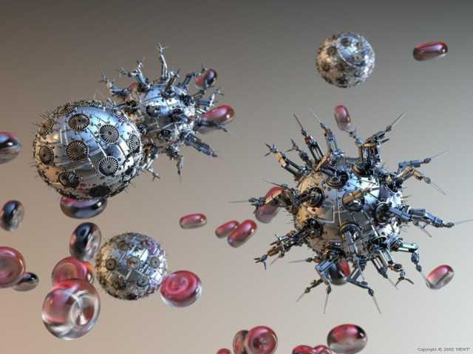

Slide 22
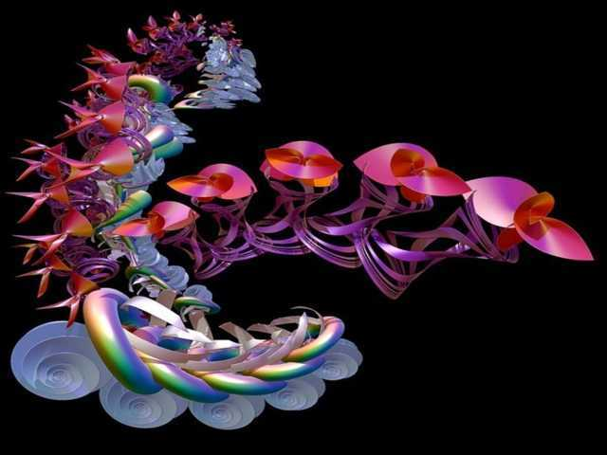

Slide 23




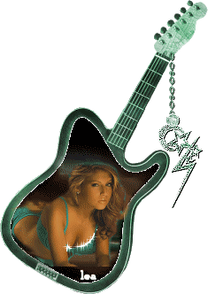


Slide 24
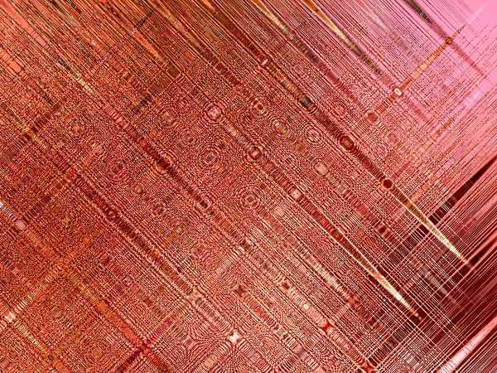



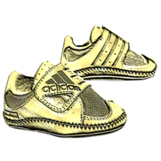



Slide 25


Tu para mi, eres la estrella

Slide 26

Yo , Para ti, no sé quien soy , (mmn no se)

Slide 27
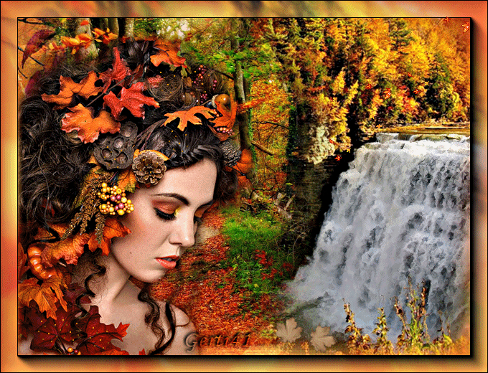
...Vuelaaa, Con tu fotonovela

Slide 28

Vuelaaaa, Mujer fotonovela

Slide 29

Vuelaaaa, Con tu fotonovela

Slide 30
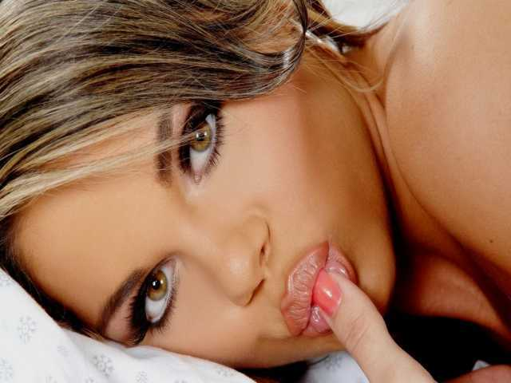
Vuelaaaa, Mujer fotonovela

Slide 31



Accede a la sección que desees desde aquí:
Propia Creación
De la Red
Dedicatorias | Fechas Especiales | Graciosos
Historia y Arte | Lugares | Musicales
Naturaleza y Ciencias | Política | Reflexión
Religiosos | Románticos | Salud
Dedicatorias | Fechas Especiales | Graciosos
Historia y Arte | Lugares | Musicales
Naturaleza y Ciencias | Política | Reflexión
Religiosos | Románticos | Salud
Si deseas recibir pps periódicamente en tu correo electrónico subscríbete aquí:

